Slide 1

[내부자료]
Python 내부구조
2024.03.21
다이렉티드코리아
김수현

Slide 2
CPython
CPyhon
CPython은 Python 코드를 실행하는 인터프리터 역할
Cpython은 c언어로 작성된 Python의 표준 구현체중 하나
Python 코드는 보통 py 파일로 작성
py파일들은 CPython 인터프리터에 의해 실행
Python 코드를 실행하려면 CPython 인터프리터가 필요
Source code (.py)
Cpython
Interpreter
Compiler
Byte code
Byte code (.pyc)
CPython VM
실행

Slide 3
python compile
pyc 파일
compiled python script 약어
pyc 파일은 파이썬 코드의 컴파일 된 byte 코드를 담고 있는 파일
Python 인터프리터를 사용
인터프리터는 py 파일을 실행하기위해 byte 코드로 변환
이 byte 코드는 pyc 파일에 저장
파이썬 스크립트가 수정되지 않았다면 이전에 만들어 둔 pyc파일을 실행
같은 소스 파일을 반복 실행할 때마다 byte 코드를 다시 생성하지 않음
이미 생성된 pyc 파일을 사용하여 실행 속도를 향상
pyc 파일을 직접 생성, 관리할 필요는 없음
Python 인터프리터가 자동으로 생성하고 관리함
python 스크립트와 동일한 경로에 __pycache__ 디렉터리 pyc파일이 저장

Slide 4
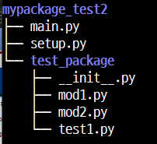
Package
Package
Python 모듈의 그룹화하여 관리함
모듈은 특정 기능이나 클래스, 함수 등
패키지 디렉토리에는 __init__.py 파일 존재
__init__.py 파일은 해당 디렉토리를 Python 패키지로 식별
패키지의 대부분 빌드 설정을 setup.py 파일에서 설정
package path

Slide 5
setup.py
setup.py
from setuptools import setup
setup은 setuptools에서 제공하는 함수
setup.py는 root 디렉토리에 존재하는 파일
패키지의 대부분 빌드 설정을 setup.py 파일에서 설정
setup() 함수를 통해서 해당 현재 패키지 정보들을 담고있는 파일
패키지 이름이나 버전 등 패키지 관련 정보들을 세팅할 수 있음
패키지 빌드 및 배포
소스와 바이너리 배포를 위한 패키지 (예: egg 파일, whl 파일) 를 생성할 수 있음
패키지 설치 시 필요한 종속성을 자동으로 설치
패키지가 다른 패키지에 의존하고 있는 경우, 해당 종속성 패키지도 자동으로 설치되는 것을 의미

Slide 6
setup 옵션
옵션 | 설명
name | 패키지를 참조하는 이름 //폴더명과 일치해야된다.
version | 패키지의 버전
packages | -여러 모듈로 구성된 패키지를 정의 -패키지 디렉토리에는 __init__.py 파일존재 -이 파일은 해당 디렉토리를 Python 패키지로서 식별
 | packages=find_packages() package 디렉토리 아래에 있는 모든 패키지들을 포함 #from setuptools import find_packages
py_modules | 단일 모듈을 지정
python_requires | 해당 패키지가 원하는 python 버전 지정
install_requires | 해당 패키지가 의존하는 다른 패키지의 버전을 지정하는 데 사용
entry_points | 해당 값을 지정하면 Command line 명령어를 만듬 entry_points={‘console_scripts’:[명령어=패키지 모듈:함수’]}
author | 패키지 작성자의 이름
description | 패키지 설명

Slide 7
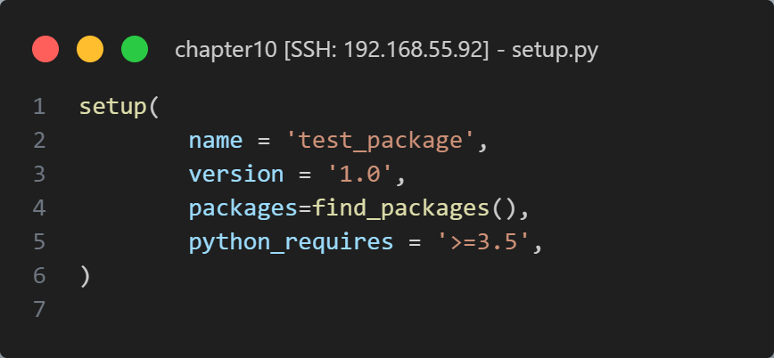
setup.py 예제

Slide 8
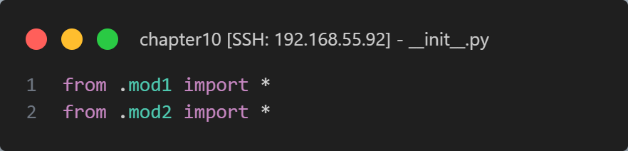
__init__.py
__init__.py
__init__.py 파일은 위치해 있는 디렉토리가 패키지로 지정하는 역할
__init__.py 파일이 없는 디렉토리는 패키지로 간주되지 않음
패키지의 모듈들을 간편하게 가져와 사용할 수 있음
패키지를 초기화하기 위한 코드가 포함
from “ . ”을 붙이는 이유
다른 곳에 mod1가 존재할 수 있으니

Slide 9
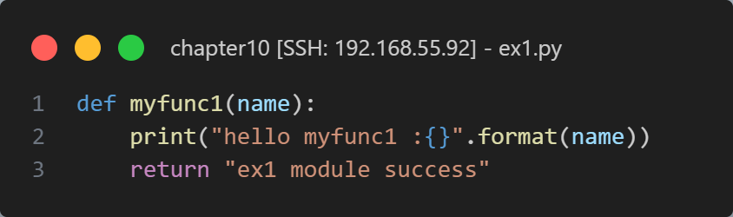
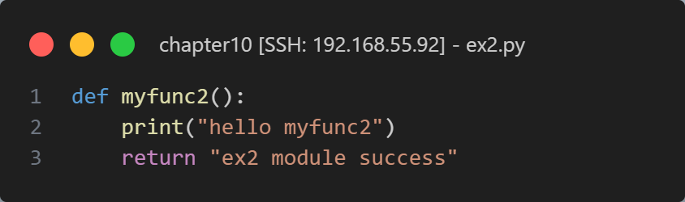
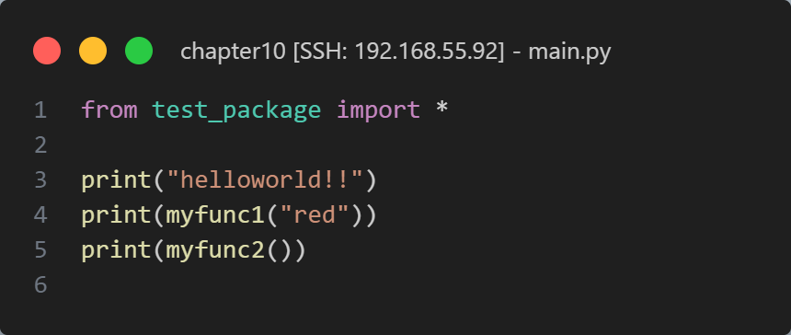
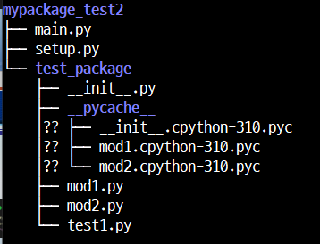
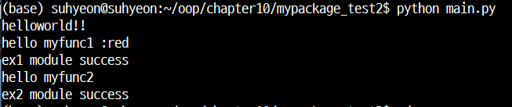
Package 실행
Package 모듈
Package 실행
python main.py

Slide 10
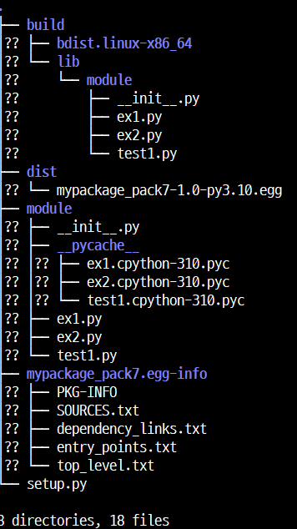
Package 등록
pip3 install .
앞에 작성한 setup.py 의 정보로 Package 등록
pip3 list
test-package확인

Slide 11
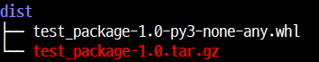
wheel
wheel
wheel 파일은 Python 패키지를 손쉽게 설치하고 배포하기위한 형식
형식 : <패키지 이름>-<패키지 version >-<파이썬 버전>-<플랫폼>.whl
test_package-1.0-py3-none-any.whl
패키지 이름 :mypackage_pack7
패키지 version : 1.0 (setup.py에 설정한 version)
python 버전 :
py3 : Python 3.0부터 Python 3.9까지의 모든 버전에서 사용
none : 특정 python 버전이 없다는 것을 의미
플랫폼
any : 어떤 특정한 플랫폼에 종속되지않음
win_amd64” 또는 “linux_x86_64”와 같은 값을 가질 수 있음
python3 setup.py sdist
source distribution
dist 디렉토리에 tar.gz파일 형식으로 소스 배포 파일을 생성
python3 setup.py bdist_wheel
binary distribution
dist 디렉토리에 whl 파일 형식의 바이너리 배포 파일을 생성
pip3 install mypackage_pack7-1.0-py3-none-any.whl
egg파일
Python 패키지의 배포와 설치를 위한 파일 형식
egg 파일은 setuptools를 사용하여 생성
egg 파일은 예전에 널리 사용되었지만, 최근에는 whl 파일이 더욱 표준화되고 널리 사용

Slide 12
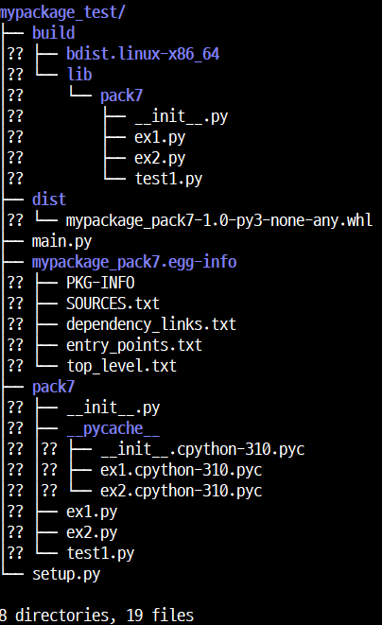
Package

